Slide 1
Сбор и анализ данных по торговле людьми и незаконному ввозу мигрантов
Рэгги Йохансен (Raggie Johansen)
Научный сотрудник отдела исследований преступности

Slide 2
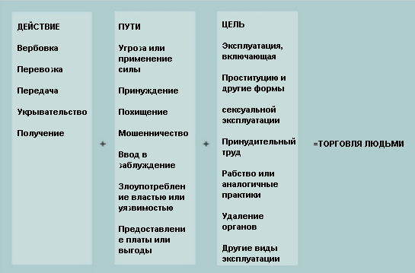
Торговля людьми
Определение (Протокол ООН, дополняющий Конвенцию ООН против транснациональной организованной преступности)

Slide 3
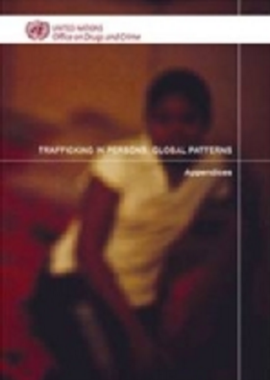
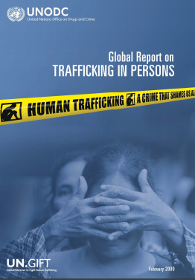
Сбор данных УНП ООН по торговле людьми
2006
2009

Slide 4
Генеральная Ассамблея ООН : Глобальный план действий ООН по борьбе с торговлей людьми (Июль, 2010)
… укрепить способность Управления ООН по наркотикам и преступности (УНП ООН) собирать информацию и представлять на двухгодичной основе, начиная с 2012 года, доклады о динамике и потоках торговли людьми на национальном, региональном и международном уровнях, которые должны содержать сбалансированную, достоверную и всеобъемлющую информацию и готовиться в тесном сотрудничестве и взаимодействии с государствами-членами …

Slide 5
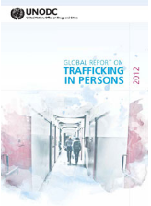
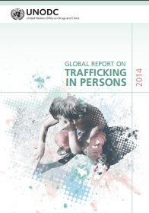

Всемирный доклад УНП ООН о торговле людьми
2012
2014
2016
132 страны
128 стран
136 стран

Slide 6
Методология
Аналитическая интерпретация большой выборки выявленных случаев торговли людьми
  На основании случаев, выявленных национальными органами власти …
  … принимая во внимание ограничения/искажения этих данных при отражении реальности…
  … аналитики интерпретируют данные, чтобы понять модели и потоки торговли людьми
    Некоторые формы торговли людьми легче обнаруживаются нежели другие, поэтому возможно появление погрешностей при сравнении различных форм торговли людьми
    В некоторых странах статистика уголовного правосудия не заслуживает доверия
    Обнаружение более или менее зависит от законодательства и потенциала

Slide 7
Основные инструменты сбора данных : Опросник
Двоякая цель: широкий географический охват + использование лучших источников данных в каждой стране
  Коротко и просто - только основные показатели
  Определенная гибкость, в частности по отношению к отчетным годам
  Прозрачность в отношении источников данных и конкретного законодательства
  Задача респондентов заключается в даче четкого разъяснения значения данных
  Необходимо, чтобы местный координатор / эксперт, способствовал сбору данных + а также предоставлял аналитический анализ того, что стоит за этими данными (полевые офисы УНП ООН или государственные партнеры)

Slide 8
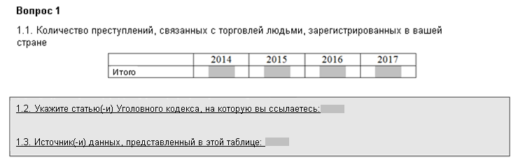
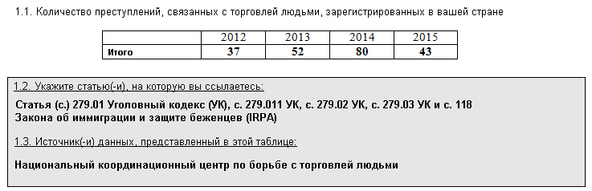
Вопрос 1: Количество правонарушений
Пример ответа:

Slide 9
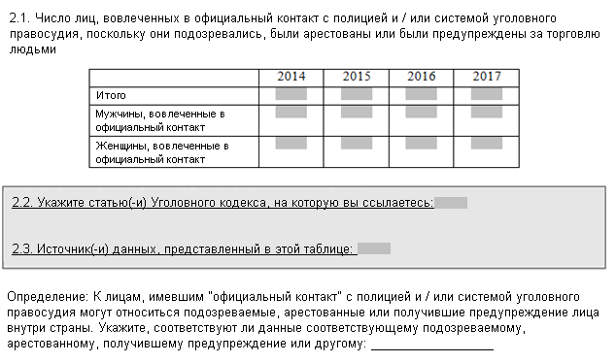

Вопрос 2: Лица, вступившие в официальный контакт с властями

Slide 10
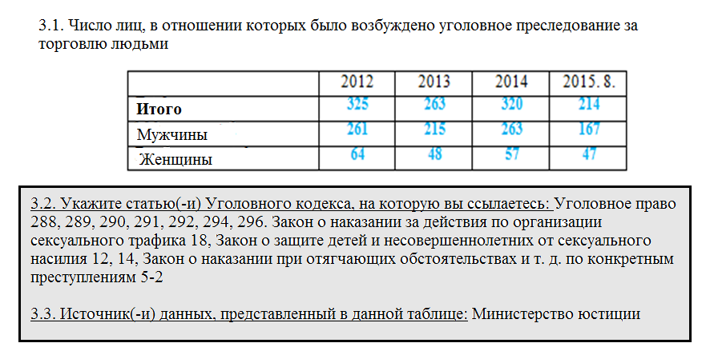
Вопрос 3: Уголовное преследование
Пример ответа:

Slide 11
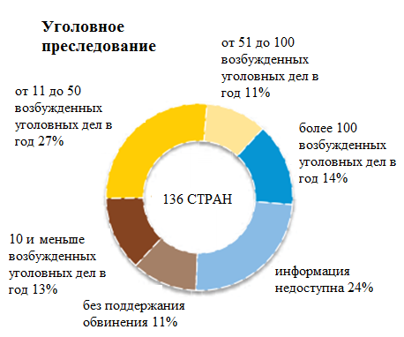
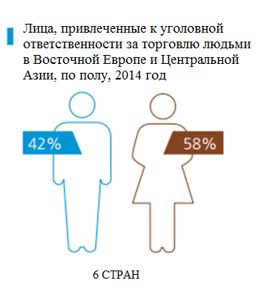
Выводы Всемирного доклада…
По всему миру
В регионе

Slide 12
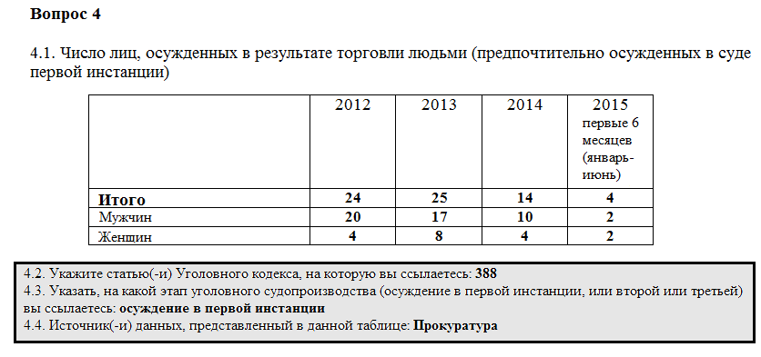
Вопрос 4: Признание виновным

Slide 13
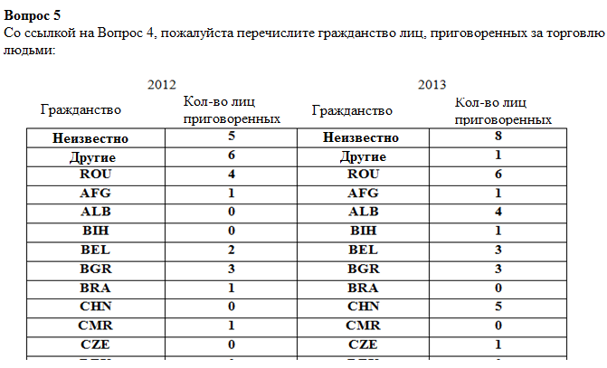
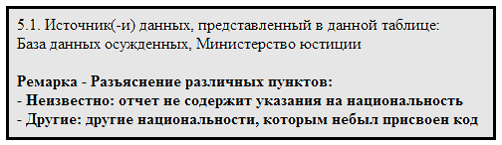
Вопрос 5: Гражданство правонарушителей

Slide 14
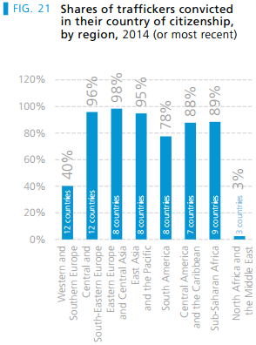
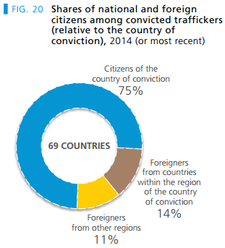
Выводы Всемирного доклада …
По всему миру
По региону

Slide 15
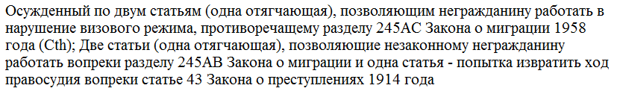
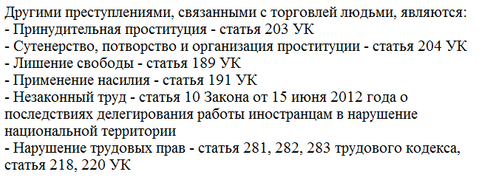
Вопрос 6: Другие преступления

Slide 16
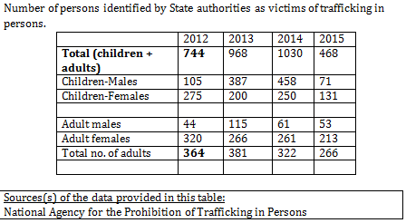
Вопрос 7: Обнаруженные жертвы торговли людьми
Ответы, предоставленные
Национальным координационным органом

Slide 17
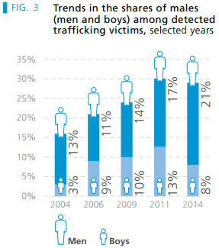
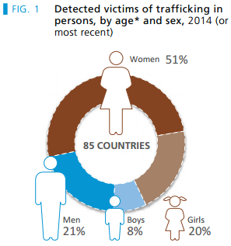
Выводы Всемирного доклада …
По всему миру
Тенденция: мужчины
или мальчики

Slide 18
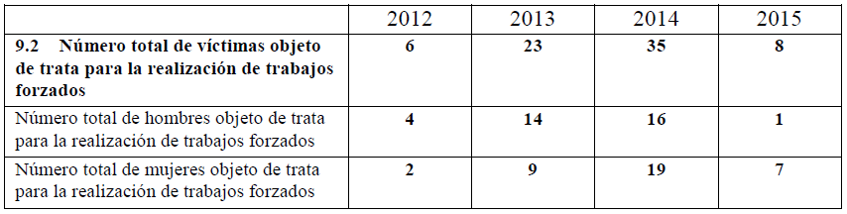
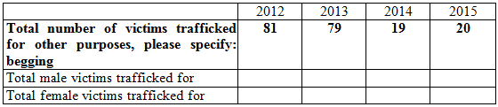
Вопрос 8: Формы эксплуатации

Slide 19
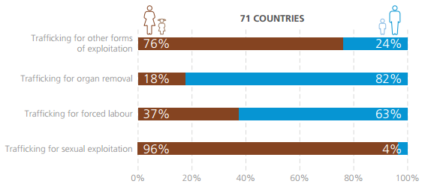
Выводы Всемирного доклада …
Обнаруженные жертвы по полу
и форме эксплуатации

Slide 20
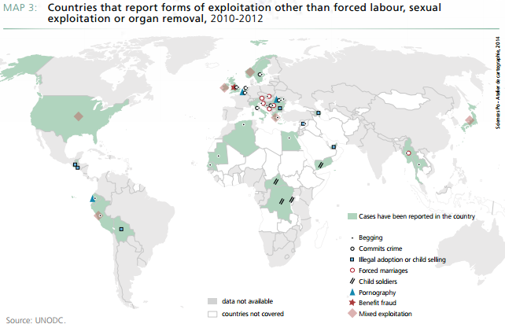
‘Другие’ формы эксплуатации

Slide 21
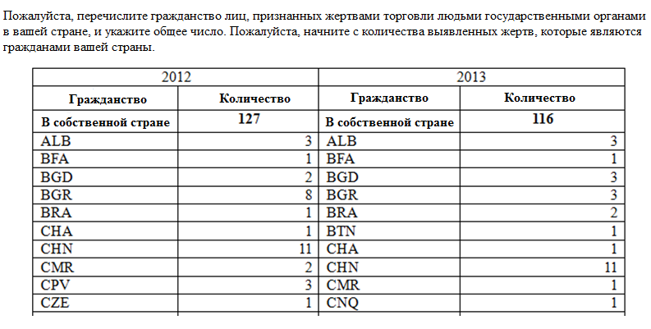
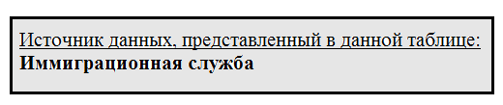
Вопрос 9: Принадлежность жертв к гражданству

Slide 22
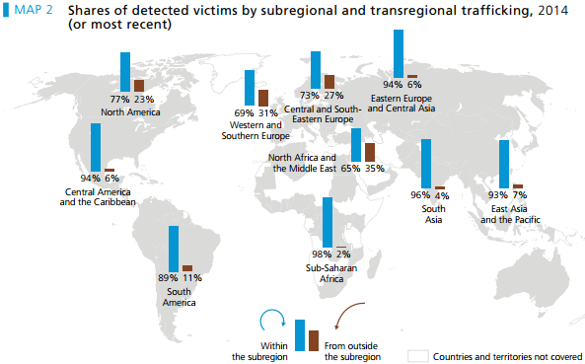
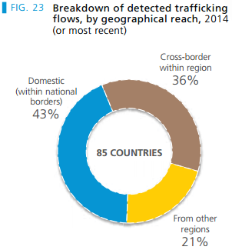
Выводы Всемирного доклада …
43 процента
обнаруженных
потоков являются
внутренними

Slide 23
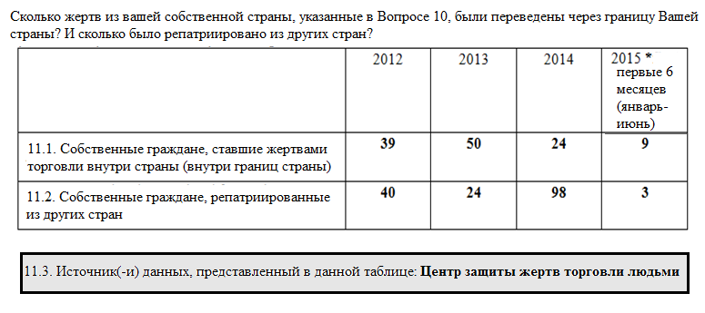
Вопрос 10: Внутренняя торговля и репатриация

Slide 24
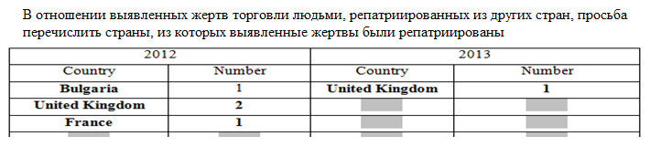
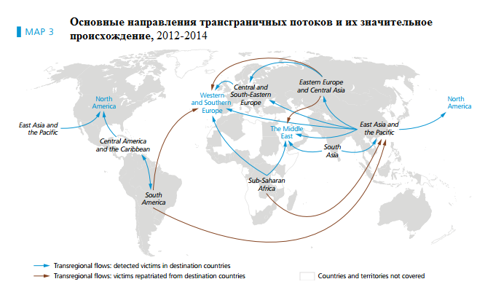
Вопрос 11: Пункты прибытия репатриированных жертв

Slide 25
Ввод и проверка данных
Собранные данные фильтруются на основе анализа метаданных
Мнение экспертов УНП ООН, координаторов на местах, местных экспертов и триангуляции с другими источниками необходимы для интерпретации данных и оценки потенциальных отклонений
Данные затем перепроверяются (подтверждаются) государственными органами и экспертами
  Точна ли представленная информация?
  Предоставьте ваши комментарии и последние данные
Финальная выверенная база данных, содержащая статистические данные об обнаруженных случаях торговли людьми, а также информацию о метаданных, качественные исследования, мнения экспертов и т. д.

Slide 26
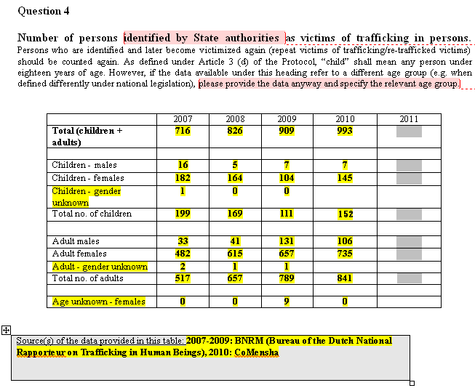
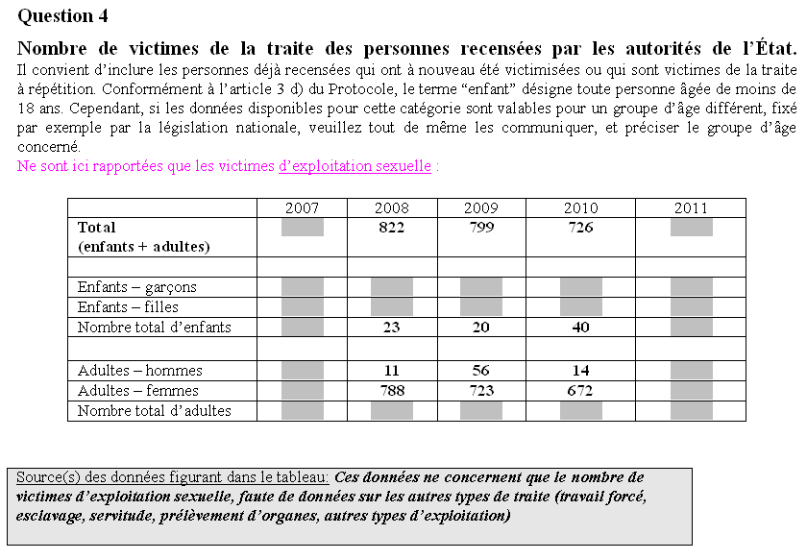
Несоответствие и агрегирование данных
Голландский
Французский

Slide 27
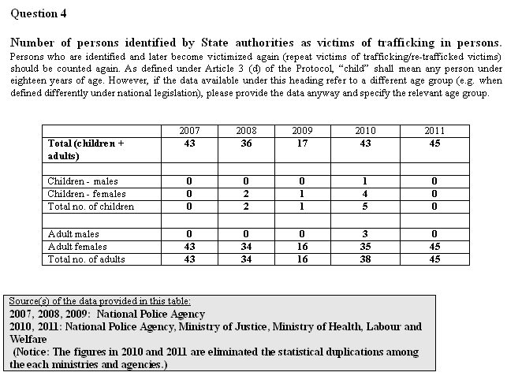
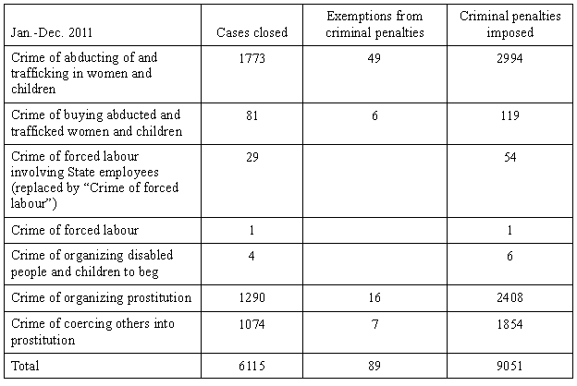
Несоответствие и агрегирование данных
Японский
Китайский

Slide 28
Профиль стран-участников Всемирного доклада о торговле людьми
Данные собираются на страновом уровне, поэтому информация может быть легко отображена в профилях страны, доступных в виде онлайн-приложения к Всемирному отчету.
В профилях стран представлены собранные данные о моделях и потоках, плюс :
  Законодательство: Существующее? Если частично, как?
  Дополнительная информация для прояснения, что стоит за этими данными
  Источники информации, о которой сообщается

Slide 29
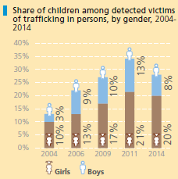
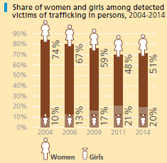
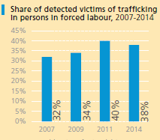
Торговля людьми в ЦУР
Цель 16.2; Индикатор 16.2.2
Число жертв торговли людьми, дезагрегированных по возрасту, полу и формам эксплуатации.
Целевая задача 5.2
Исключить все формы насилия в отношении всех женщин и девочек в общественной и частной сферах, в том числе
торговля людьми и сексуальная и другие виды эксплуатации.
Целевая задача 8.7
Принятие немедленных и эффективных мер по искоренению принудительного труда, прекращение современного рабства и торговли людьми ... (основное внимание уделяется детям).

Slide 30
Индикаторы ЦУР 16.2.2:
УНП ООН лидирует по этому показателю, требующему:
  Число жертв торговли людьми на 100000 населения, по полу, возрасту и форме эксплуатации
Мы знаем количество обнаруженных жертв из Всемирного отчета, но "тёмные показатели" преступности остаются неизвестными.
Новая методология, многосистемная калькуляция ("ввод - повторный ввод данных« применяется к независимым спискам жертв) для применения в странах с достоверными данными
Специализированные опросники, основанные на методологии расширения сети, для других стран

Slide 31
Незаконный ввоз мигрантов
Определение (статья 3, Протокол о незаконном ввозе мигрантов):
  "обеспечение, с целью получения, прямо или косвенно, какой-либо финансовой или иной материальной выгоды, незаконного въезда в какое-либо Государство-участник любого лица, которое не является его гражданином или не проживает постоянно на его территории."

Slide 32
Требования для установления уголовной ответственности
Получение материальной выгоды путем незаконного въезда лица в страну в котором данное лицо не является гражданином или постоянным жителем
Изготовление, приобретение или предоставление поддельного документа на въезд/выезд либо удостоверения личности или владение ими, когда они совершаются в целях создания условий для незаконного ввоза мигрантов.
Незаконное содействие человеку остаться в стране, где человек не является законным жителем или гражданином
Организация лиц или руководство ими с целью совершения или участие в качестве сообщника в любом из вышеуказанных преступлений.

Slide 33
Основные различия между незаконным ввозом мигрантов и торговлей людьми
Эти два преступления часто путают. Ключевыми отличиями являются :
Согласие – При незаконном ввозе мигрантов, хотя он часто осуществляется в опасных или недостойных условиях, подразумевает согласие. С другой стороны, жертвы торговли людьми либо никогда не давали на это согласия, либо, если они первоначально дали согласие, их согласие потеряло всякий смысл вследствие принудительных, обманных или злонамеренных действий торговцев людьми.

Slide 34
Различия между незаконным ввозом мигрантов и торговлей людьми - продолжение…
Эксплуатация - Незаконный ввоз мигрантов заканчивается с прибытием мигрантов к месту назначения, тогда как торговля людьми связана с дальнейшей эксплуатацией жертвы.
Транснациональный характер - Незаконный ввоз мигрантов всегда транснационален, в то время как торговля людьми может не носить транснационального характера. Торговля людьми может происходить независимо от того, переправлены ли жертвы в другое государство или только перемещены из одного места в другое в пределах одного и того же государства.
Источник прибыли – в случаях незаконного ввоза мигрантов основным источником дохода является плата за незаконный ввоз в страну, в случаях торговли людьми основным источником дохода является эксплуатация

Slide 35
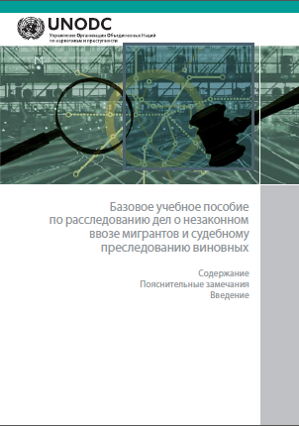
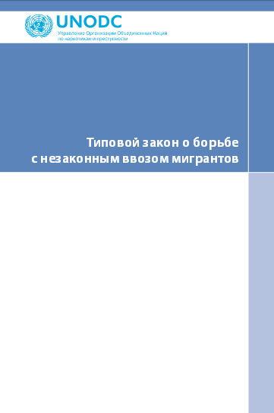
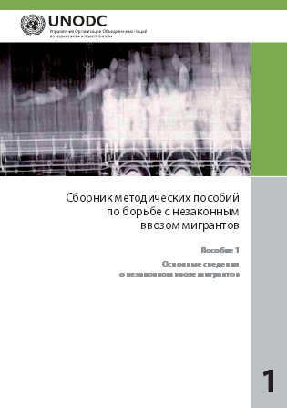
Техническая поддержка УНП ООН по незаконному ввозу мигрантов (на русском)

Slide 36
Глобальное исследование УНП ООН по проблеме незаконного ввоза мигрантов
Цель оценки и анализа :
  Профили контрабандистов и мигрантов (возраст, пол, гражданство)
  Маршруты и транспорт
  Контрабандистские узлы и их использование
  Организация контрабанды и принцип работы контрабандистов; географические различия
  Последствия контрабанды для человека
  Масштабы контрабанды - где это возможно оценить
  Тенденции и изменения маршрутов и узлов

Slide 37
Проблемы, касающиеся научных исследований
Все еще относительно немногие страны обладают способностью сбора данных о преступлении незаконного ввоза мигрантов
Хотя много сторон являются участниками Протокола (144), законодательство не всегда полностью согласовано
  Вопрос «финансовой или иной материальной выгоды»
Преступление совершается против «государства», а не человека – перечисление «жертв» является сложной задачей
Зависимость от косвенных индикаторов для количественной оценки ряд качественных исследований

Slide 38
Благодарю за внимание!
www.unodc.org/glotip

